Slide 1
Technické prostředky podnikové infrastruktury
IM 9. 3. 2012, IM – VIKMA07

Slide 2
Počítače
Superpočítače
Používají se pro řešení mimořádně složitých technických výpočtů, řízení speciálních systémů a provádění simulací
Střediskové počítače
Používají se pro řízení IS velkých firem, zpracování rozsáhlých dávkových úloh a bází dat.
Počítače střední třídy
Využívají se ve středních a menších firmách pro práci s graficky náročnými aplikacemi a terminálovém využití. Patří sem výkonné pracovní stanice (workstation) a servery.
Osobní počítače
Představují nejrozsáhlejší skupinu počítačů. Pokrývají široké oblasti aplikací od osobní informatiky, kancelářské systémy až k řízení technologických procesů.

Slide 3
Firemní síť
aktivní prvky sítě
přenosová média
platformy (OS)
PAN, LAN, MAN, WAN
WLAN
VNP
DOMÉNOVÉ ŘEŠENÍ

Slide 4
Datová média
magnetická
optická
elektronická

Slide 5
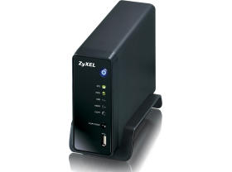
Network Attached Storage - NAS
datové uložiště v síti LAN

Slide 6
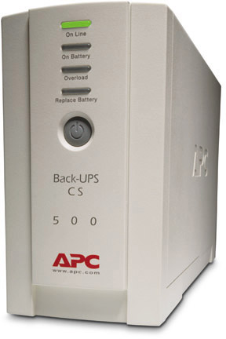
Uninterruptible Power Supply (Source) - UPS
zařízení nebo systém, který zajišťuje souvislou dodávku elektřiny pro zařízení, která nesmějí být neočekávaně vypnuta. Podle platných českých norem (ČSN EN 62040) se takové zařízení nazývá "Zdroj nepřerušovaného napájení".

